Slide 1


Slide 2

AGENDA
03
01
02
04
05
Verbos HTTP (Métodos HTTP)
Códigos de respuesta
Ejemplo prácticos de verbos HTTP
Ejercicios prácticos
Dudas y preguntas

Slide 3
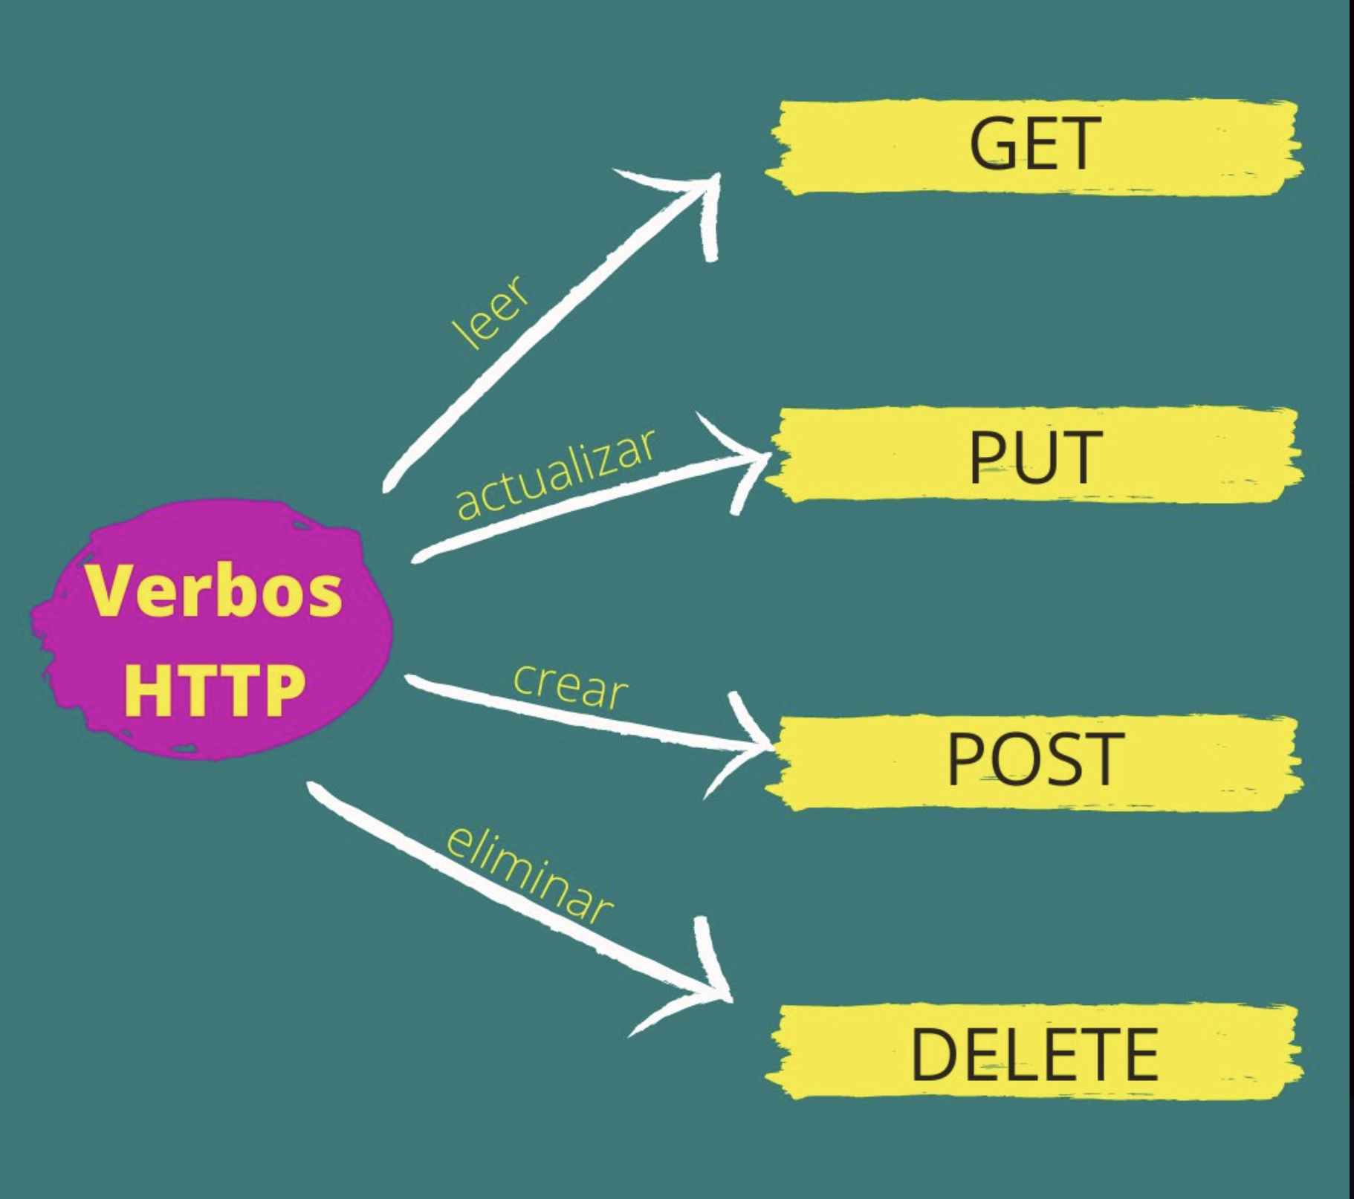
¿Qué métodos Http?

Slide 4
Verbos HTTP (Métodos HTTP)
Los verbos HTTP indican la acción que se quiere hacer con los datos en el servidor.
GET: Recupera información. Ejemplo: Ver el menú de pizzas.
POST: Envía información para crear algo. Ejemplo: Hacer un pedido de pizza.
PUT: Actualiza información existente. Ejemplo: Cambiar tu dirección en el sistema de pedidos.
DELETE: Elimina información. Ejemplo: Cancelar un pedido.
PATCH: Actualiza parcialmente. Ejemplo: Cambiar solo el número de teléfono en tu perfil.
https://aula.nodoeafit.com/contenido/2425/metodos-http

Slide 5

¿Métodos HTTP?

Slide 6
Códigos de respuesta
Los códigos de estado de respuesta HTTP indican si se ha completado satisfactoriamente una solicitud HTTP específica. Las respuestas se agrupan en cinco clases:
Respuestas informativas (100–199),
Respuestas satisfactorias (200–299),
Redirecciones (300–399),
Errores de los clientes (400–499),
y errores de los servidores (500–599).

Slide 7
2xx – Respuestas Exitosas
Indican que la solicitud fue recibida, entendida y procesada correctamente por el servidor.
200 OK: El recurso solicitado se ha encontrado y se devuelve exitosamente.
Ejemplo: Al realizar una solicitud GET para obtener una lista de productos.
201 Created: Indica que el recurso fue creado exitosamente en el servidor.
Ejemplo: Al realizar una solicitud POST para agregar un nuevo producto, el servidor responde con 201 si el producto se creó correctamente.
204 No Content: Se utilizó con éxito una solicitud que no devuelve contenido en el cuerpo de la respuesta, como una solicitud DELETE exitosa.
Ejemplo: Al eliminar un producto.

Slide 8
3xx – Redirecciones
Indican que el cliente debe realizar acciones adicionales para completar la solicitud, generalmente una redirección.
301 Moved Permanently: Indica que el recurso solicitado se ha movido permanentemente a una nueva URL.
302 Found: El recurso solicitado está temporalmente en otra ubicación, pero el cliente debe seguir solicitándolo en la URL original.
304 Not Modified: Se devuelve si el recurso no ha cambiado desde la última vez que fue solicitado, lo que permite al cliente usar una versión en caché.

Slide 9
4xx – Errores del Cliente
Estos códigos indican que la solicitud del cliente no puede ser procesada debido a errores cometidos por el propio cliente.
400 Bad Request: Se devuelve cuando el servidor no puede procesar la solicitud debido a un error del cliente, como un formato incorrecto o parámetros no válidos.
Ejemplo: En una solicitud POST para crear un producto, si los datos enviados son inválidos (campos vacíos, formato incorrecto), se devuelve 400.
401 Unauthorized: Indica que la autenticación es necesaria y ha fallado o no se ha proporcionado.
403 Forbidden: El cliente está autorizado, pero no tiene permisos para acceder al recurso solicitado.
404 Not Found: El recurso solicitado no se encuentra en el servidor.
Ejemplo: En una solicitud GET o DELETE para un producto inexistente, el servidor responderá con 404.
409 Conflict: Indica un conflicto con el estado actual del recurso, por ejemplo, cuando dos usuarios intentan actualizar el mismo recurso simultáneamente.

Slide 10
5xx – Errores del Servidor
Estos códigos indican que el servidor ha encontrado un error o es incapaz de cumplir con la solicitud.
500 Internal Server Error: Indica que ha ocurrido un error inesperado en el servidor.
502 Bad Gateway: Se devuelve cuando el servidor, actuando como puerta de enlace o proxy, recibe una respuesta inválida desde un servidor upstream.
503 Service Unavailable: Indica que el servidor no está disponible, generalmente debido a sobrecarga o mantenimiento.

Slide 11
Ejemplos Prácticos y su Uso:
GET con 200 OK: Cuando el cliente solicita datos y el recurso existe, el servidor devuelve la respuesta exitosa con 200 OK.
POST con 201 Created: Al crear un nuevo recurso, como un usuario o producto, y el servidor confirma la creación exitosa con 201 Created.
DELETE con 204 No Content: Indica que el recurso se eliminó sin problemas, pero no se devuelve contenido en la respuesta.
PUT con 200 OK o 404 Not Found: Si el recurso a actualizar no existe, el servidor puede devolver un 404, o un 200 OK si la actualización fue exitosa.

Slide 12
Ejemplo prácticos de verbos HTTP
Paso a Paso:
Abrir IntelliJ IDEA.
Ir a "File > New > Project".
Seleccionar "Spring Initializr" como tipo de proyecto.
Configuración de Spring Initializr.
Group: com.example
Artifact: ProductAPI
Name: ProductAPI
Type: Maven Project
Packaging: Jar
Java Version: 17 (o la versión que estés utilizando).
Dependencias necesarias:
Spring Web: Para crear controladores REST y manejar peticiones HTTP.
Generar el proyecto:
Hacer clic en "Generate" para crear el proyecto y descargarlo. Luego, importarlo a IntelliJ.

Slide 13
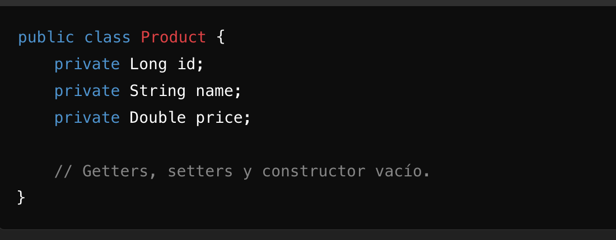
Ejemplo prácticos de verbos HTTP
Modelo Product:
Crear una clase Product en el paquete com.example.productapi.model con los siguientes atributos:

Slide 14
Ejemplo prácticos de verbos HTTP
Controlador ProductController:
Crear una clase ProductController en el paquete com.example.productapi.controller. Este controlador manejará las peticiones HTTP para gestionar productos.
Ir al codigo y explixar

Slide 15
Ejemplo prácticos de verbos HTTP
Controlador ProductController:
package com.example.metodos.controller;
import com.example.metodos.model.Product;
import org.springframework.http.HttpStatus;
import org.springframework.http.ResponseEntity;
import org.springframework.web.bind.annotation.*;
import java.util.ArrayList;
import java.util.List;
// Anotación que indica que esta clase es un controlador REST
@RestController
// Define que todas las rutas dentro de esta clase comenzarán con "/products"
@RequestMapping("/products")
public class ProductController {
// Lista de productos que simula una base de datos en memoria
private List<Product> products = new ArrayList<>();
// Método GET que devuelve todos los productos
@GetMapping
// ResponseEntity permite devolver el cuerpo de la respuesta y el código de estado HTTP
public ResponseEntity<List<Product>> getAllProducts() {
// Devuelve la lista de productos con un estado HTTP 200 (OK)
return ResponseEntity.ok(products);
}
// Método POST que crea un nuevo producto
@PostMapping
// @RequestBody indica que el cuerpo de la solicitud HTTP será convertido a un objeto Product
public ResponseEntity<Product> createProduct(@RequestBody Product product) {
// Agrega el nuevo producto a la lista
products.add(product);
// Devuelve el producto creado con un estado HTTP 201 (CREATED)
return new ResponseEntity<>(product, HttpStatus.CREATED);
}
// Método PUT que actualiza un producto existente por su ID
// @PathVariable indica que el ID será tomado de la ruta de la solicitud
@PutMapping("/{id}")
public ResponseEntity<Product> updateProduct(@PathVariable Long id, @RequestBody Product updatedProduct) {
// Itera sobre la lista de productos para buscar el producto con el ID especificado
for (Product product : products) {
// Si encuentra el producto con el ID coincidente
if (product.getId().equals(id)) {
// Actualiza los valores del nombre y precio del producto
product.setName(updatedProduct.getName());
product.setPrice(updatedProduct.getPrice());
// Devuelve el producto actualizado con un estado HTTP 200 (OK)
return ResponseEntity.ok(product);
}
}
// Si no se encuentra el producto, devuelve un estado HTTP 404 (NOT FOUND)
return new ResponseEntity<>(HttpStatus.NOT_FOUND);
}
// Método DELETE que elimina un producto por su ID
@DeleteMapping("/{id}")
public ResponseEntity<Void> deleteProduct(@PathVariable Long id) {
// Elimina el producto si encuentra un ID coincidente, retorna true si se eliminó
boolean removed = products.removeIf(product -> product.getId().equals(id));
// Si el producto fue eliminado correctamente
if (removed) {
// Retorna un estado HTTP 204 (NO CONTENT), sin cuerpo en la respuesta
return new ResponseEntity<>(HttpStatus.NO_CONTENT);
} else {
// Si no se encontró el producto, retorna un estado HTTP 404 (NOT FOUND)
return new ResponseEntity<>(HttpStatus.NOT_FOUND);
}
}
}

Slide 16
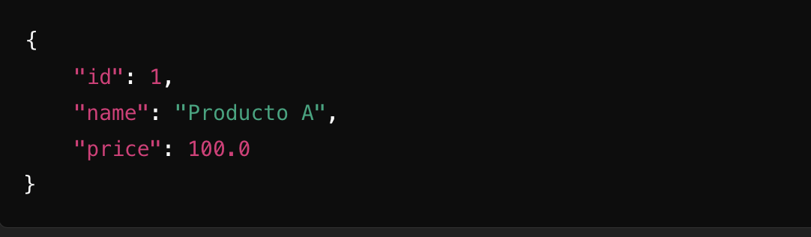
Validar que los métodos implementados funcionan correctamente
Uso de Postman o cURL para probar las peticiones:
GET: Recuperar la lista de productos: GET http://localhost:8080/products
POST: Crear un nuevo producto: POST http://localhost:8080/products con cuerpo JSON:

Slide 17
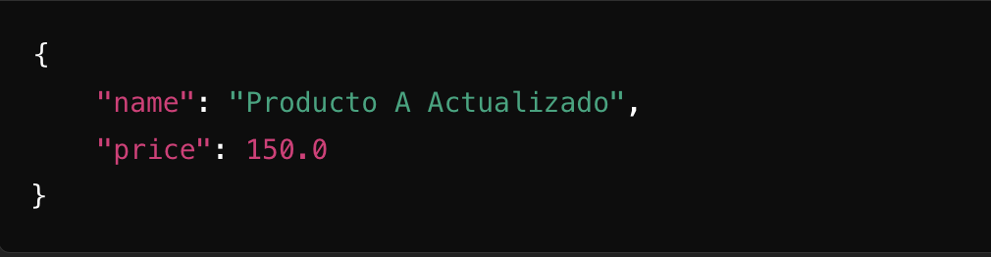
Validar que los métodos implementados funcionan correctamente
PUT: Actualizar un producto existente: PUT http://localhost:8080/products/1 con cuerpo JSON:
DELETE: Eliminar un producto: DELETE http://localhost:8080/products/1

Slide 18
Ejercicios
Creación del Proyecto en Spring Boot
Crear Proyecto en IntelliJ:
Abre IntelliJ y selecciona File > New > Project.
Selecciona Spring Initializr.
Configura el proyecto:
Grupo: com.example
Artefacto: springboot-http-examples
Nombre: springboot-http-examples
Tipo de proyecto: Maven.
Haz clic en Next.
Agregar Dependencias:
En la siguiente pantalla, selecciona las siguientes dependencias:
Spring Web (para crear controladores y manejar solicitudes HTTP).
Haz clic en Finish para generar el proyecto.

Slide 19
Ejercicios
Modelo: Clase User
Crea el modelo User, que será la clase base para los datos que manipularemos en los ejercicios.
Crear el modelo User:
En la carpeta src/main/java/com/example/springboothttpexamples, crea una nueva clase llamada User.java.
Controlador: Implementación de Ejercicios
Crear el Controlador UserController:
En la carpeta src/main/java/com/example/springboothttpexamples, crea una nueva clase llamada UserController.java.

Slide 20
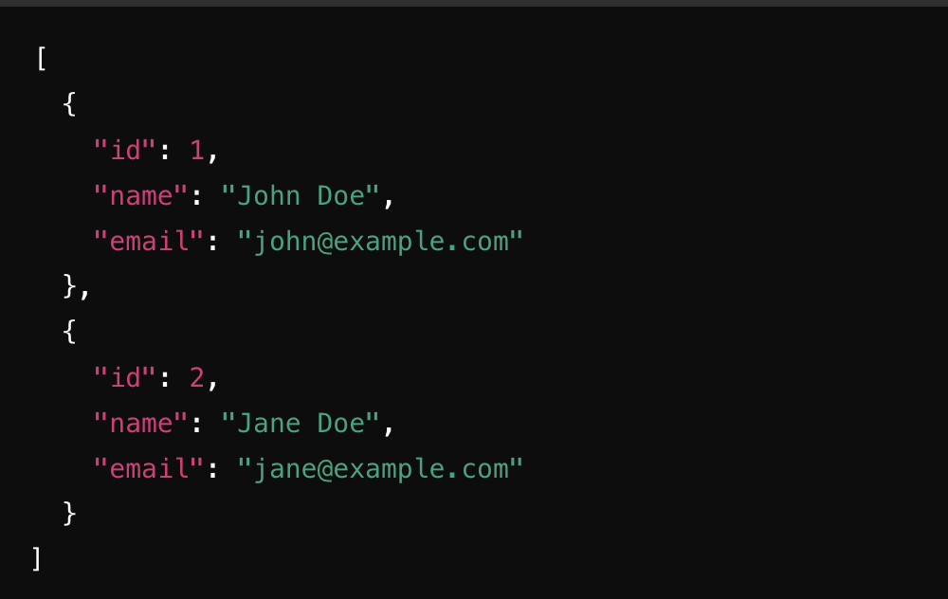
Instrucciones para Probar con Postman
1. GET - Listar Todos los Usuarios:
Tipo de solicitud: GET
URL: http://localhost:8080/users
Respuesta esperada:

Slide 21
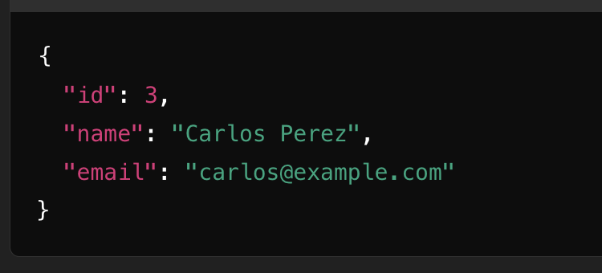
Instrucciones para Probar con Postman
2. POST - Agregar Nuevo Usuario:
Tipo de solicitud: POST
URL: http://localhost:8080/users
Cuerpo de la solicitud (JSON):

Slide 22
Instrucciones para Probar con Postman
3. GET - Obtener Usuario por ID:
Tipo de solicitud: GET
URL: http://localhost:8080/users/1
Respuesta esperada:

Slide 23
Instrucciones para Probar con Postman
Resumen de Pasos:
Crear el proyecto en IntelliJ con las dependencias necesarias (Spring Web).
Crear el modelo User con atributos id, name, y email.
Implementar el controlador UserController que maneja las solicitudes HTTP GET y POST.
Probar los endpoints con Postman usando los ejemplos detallados.
Este flujo es ideal para que puedan practicar con Postman y entender cómo funcionan los métodos HTTP en Spring Boot.

Slide 24

GRACIAS!
Please keep this slide for attribution

